Slide 1
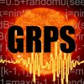

Éclipses solaires et chauffage coronal
Paul Charbonneau
Département de Physique, Université de Montréal
Les grandes conférences de l’IReX 2024

Slide 2
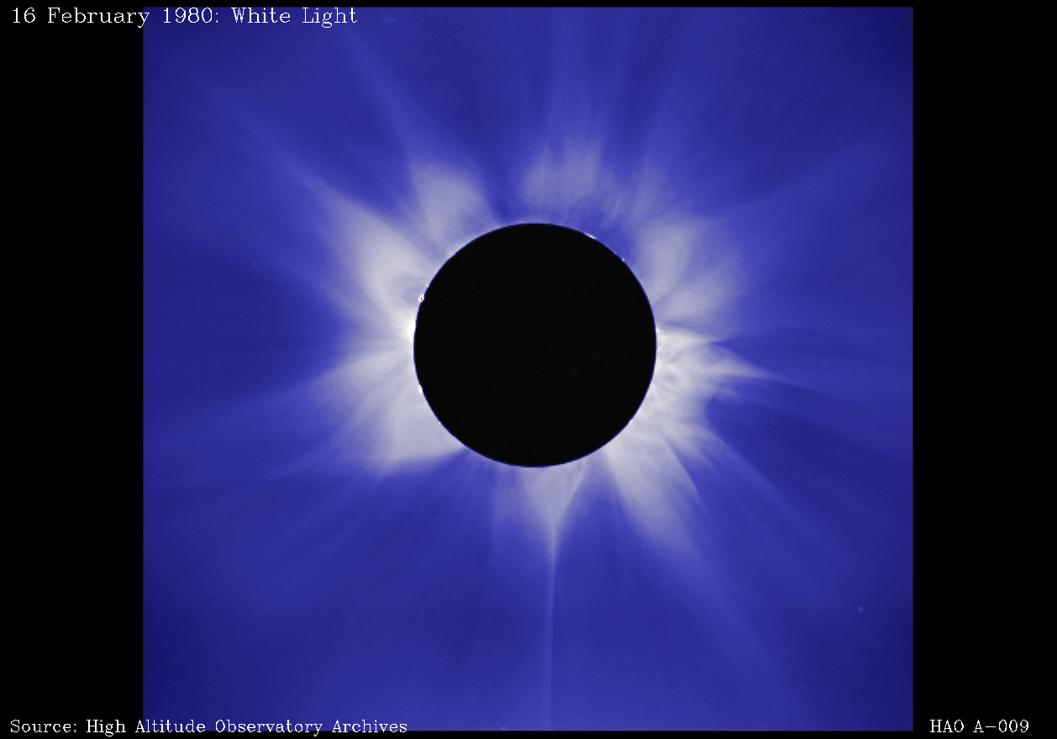
La couronne solaire
Source: High Altitude Observatory

Slide 3

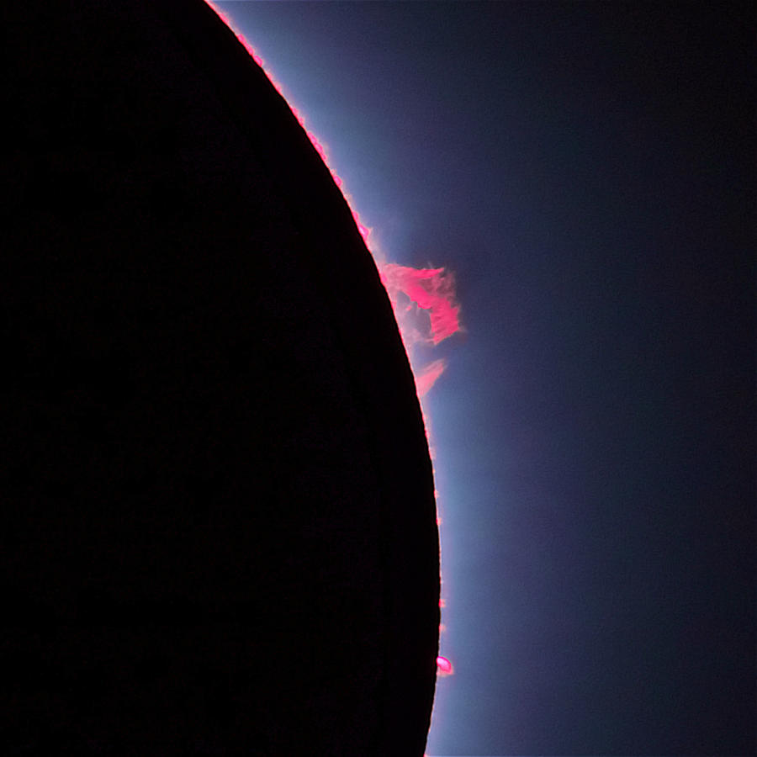
De l’antiquité au Moyen Âge
22 déc. 968: Première description non-ambiguë
de la couronne solaire:
« ... à la quatrième heure du jour la nuit est tombée sur terre
et toutes les étoiles brillantes sont apparues. Et on a pu voir
le disque du soleil, sombre et sans lumière, ainsi qu'une faible
brilliance ayant la forme d'un mince anneau encerclant le bord
du disque. »
Leo Diaconus (ca. 950-994), Annales Sangallenses [Constantinople]
1 mai 1185: Première description plausibles
des protubérances:
« Le soir s'est produit une éclipse du soleil. Le temps s'est
assombri et les étoiles sont apparues. Le soleil a pris l'apparence
de la lune et de ses cornes sont ressorties quelques chose
ressemblant à des braises ardentes. » Chroniques de Novgorod

Slide 4
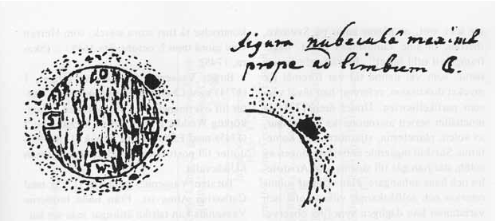
L’ère télescopique
Éclipse du 2 mai 1733: Première description non-ambiguë (et dessin!) des protubérances par l’astronome suédois Birger Wassenius.
Philosophical Transactions 38: 134–135
Wassenius croit qu’elle sont des nuages dans l’atmosphère lunaire, une idée qui tiendra jusqu’au 19ème siècle.

Slide 5
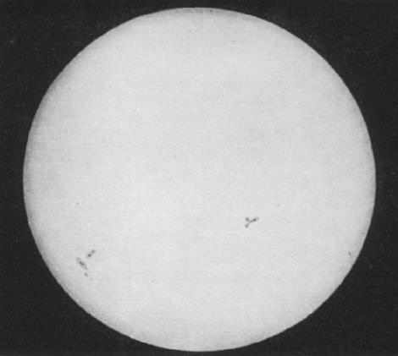
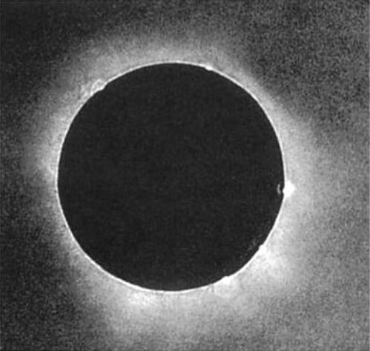
1845-1851: La photographie du soleil
2 avril 1845 : Louis Fizeau et Léon Foucault
28 juillet 1851 : Julius Berkowski
Les premières photographies d’éclipses, prises tout juste avant et après totalité, permettent de démontrer une fois pour toutes que la couronne est solaire, plutôt qu’une atmosphère étendue de la Lune !

Slide 6
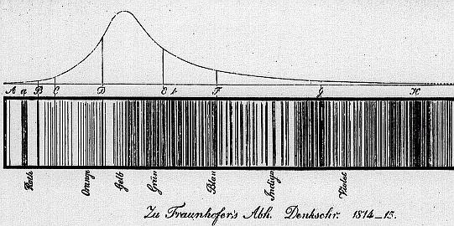
1817: La spectroscopie du soleil
Joseph Fraunhofer « cartographie » de manière précise les raies sombres apparaissant dans le spectre du soleil. Mais il ne s’intéresse pas au soleil, il recherche des standards de longueurs d’onde pour déterminer les indices de réfraction de différents types de verres.

Slide 7
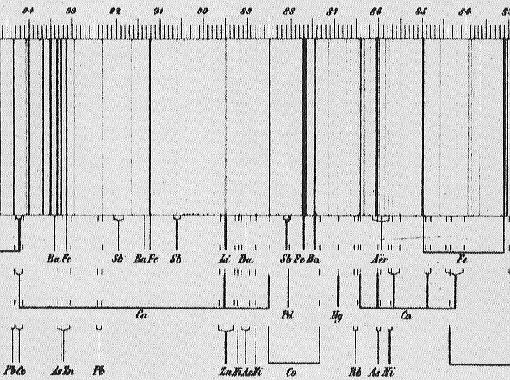
1859-1869: La spectroscopie mature
En comparant les spectres de gaz chauffés en laboratoire à celui du soleil Gustav Kirchhoff (1824-1887) et Robert Wilhelm Bunsen (1811-1899) en déduisent la composition chimique du soleil, rien de moins!

Slide 8
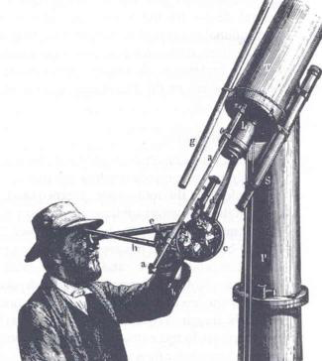
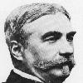
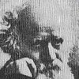
1868: Découverte de l’Helium
Éclipse du 18 août 1968. J. Norman Lockyer et Jules Janssen observent une raie spectrale dans le spectre d’une protubérance, qui ne correspond à aucune raie spectrale d’aucun élément chimique connu.
Lockyer propose qu’il s’agit d’un nouvel élément chimique, jusque là inconnu sur Terre, qu’il nomme Helium ( Helios, dieu grec du soleil ).
L’Hélium ne fut isolé et identifié en laboratoire qu’en 1895.
J. Norman Lockyer
(1836-1920)
Jules Janssen
(1824-1907)

Slide 9
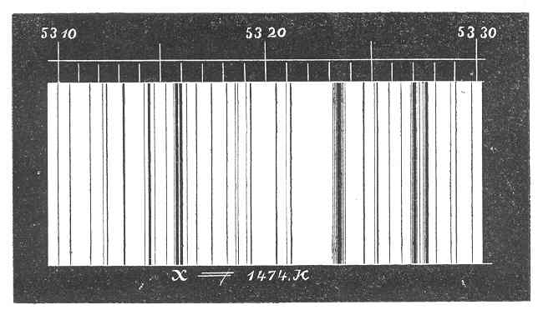
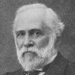
1869: Découverte du coronium
Éclipse du 7 août 1969. Charles Young (1834-1908) et William Harkness (1837-1903) observent une raie spectrale dans le spectre de la couronne, qui ne correspond à aucune raies spectrale d’un élément chimique connu.
Charles Young
(1834-1908)
Young propose qu’il s’agit d’un nouvel élément chimique, jusque là inconnu sur Terre, qu’il nomme Coronium.

Slide 10
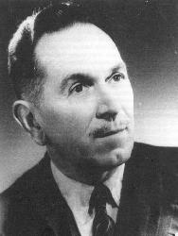
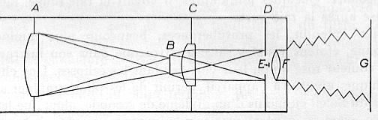
1931: Le coronographe
Bernard Lyot
(1897-1952)
Un coronographe est « simplement » un télescope muni d’un disque occulteur au plan focal, de manière à « simuler » une éclipse solaire totale
L’idée peut paraître triviale; mais le défi technique consiste à pouvoir éliminer toute la lumière dispersée, la luminosité de la couronne étant <1/1000000 de celle du disque. Ceci requiert un alignement extrêmement fin du système optique, la réduction des vibrations, etc..
Il est maintenant possible d’observer la couronne sans avoir à attendre la prochaine éclipse, et pour plus de quelques minutes de suite !

Slide 11
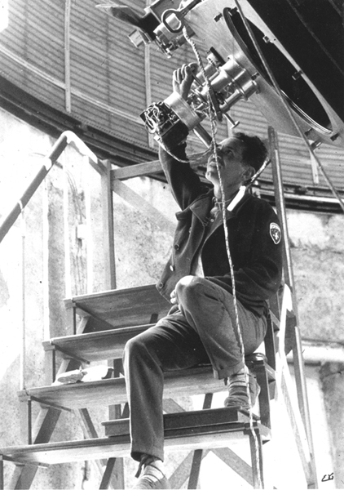
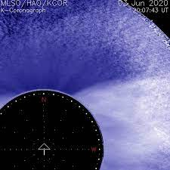
1931: Le coronographe
Lyot 1931
Mauna Loa Solar Obs., 06/2020 (HAO/NCAR)
[ Rayon du disque occulteur: 1.08 R_{sol} ]

Slide 12
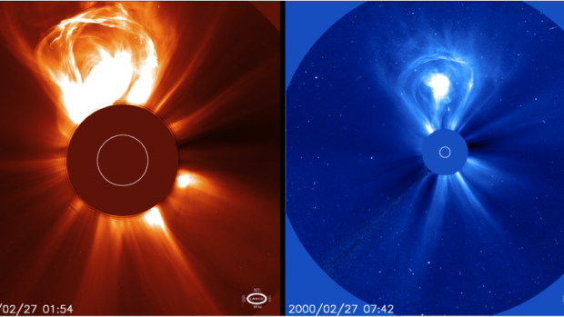
Les éjections coronales
Source: SOHO/LASCO; voir http://sohowww.nascom.nasa.gov

Slide 13
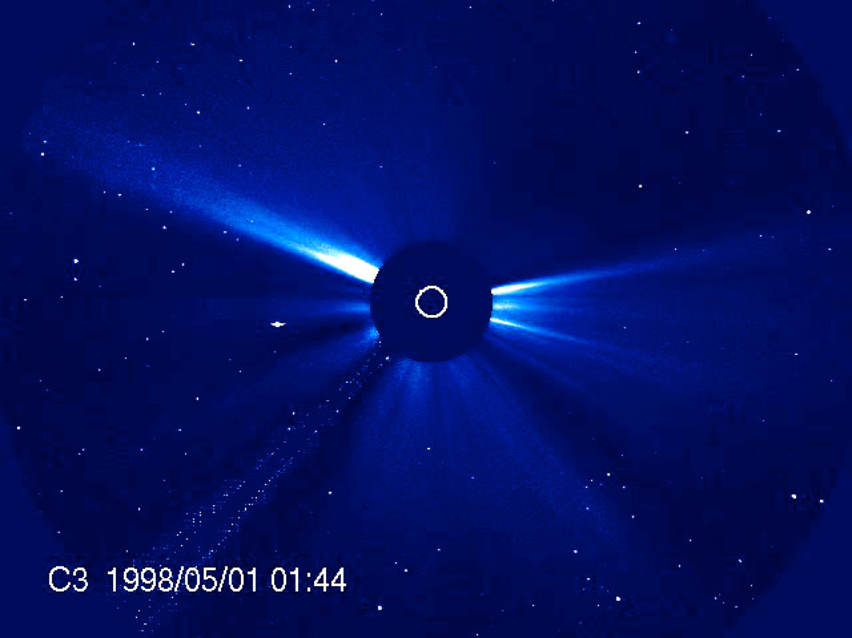
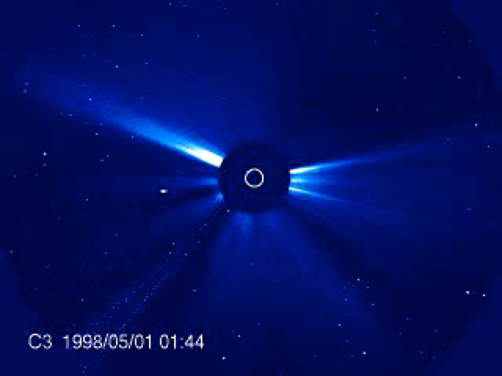
Les éjections coronales
Source: SOHO/LASCO; voir http://sohowww.nascom.nasa.gov

Slide 14
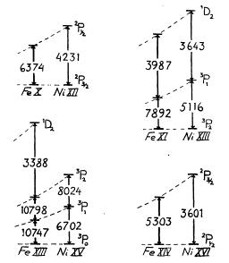

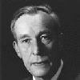
1941: La température de la couronne
Déjà au début du 20e siècle, le tableau périodique des éléments est pas mal rempli, et il ne reste plus de place pour y caser le coronium !
Walter Grotrian
(1890-1954)
Bengt Edlén
(1906-1993)
En 1941, des études spectroscopiques en laboratoire par Walter Grotrian et Bengt Edlén démontrent que les raies coronales attribuées au « coronium » sont des raies du Fe et Ni hautement ionisés, indiquant des températures coronales de 1-2 million de degrés K !!
Qu’est-ce qui cause ce surchauffage ?

Slide 15
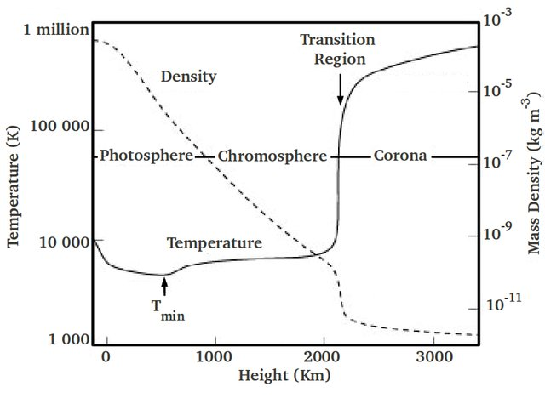
Structure de la couronne « moyenne »
Source: K. Lang 2001

Slide 16
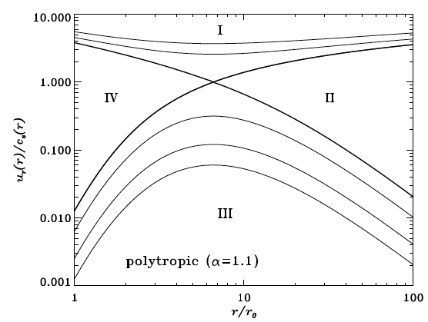
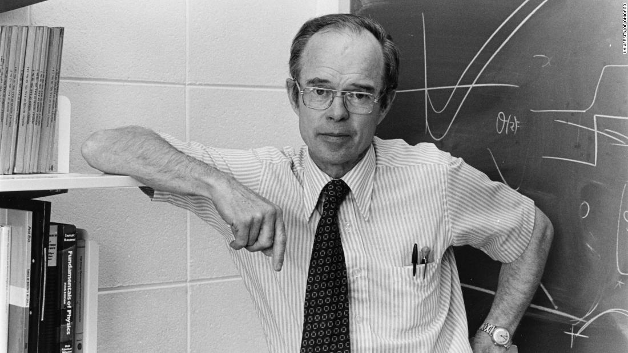
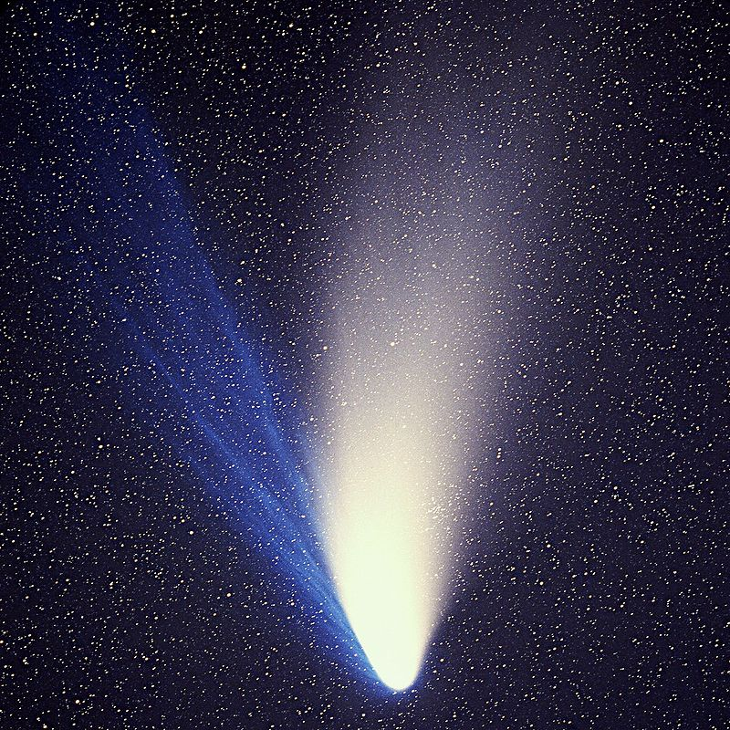
Le vent solaire : 1958
En 1958, sur la base de
calculs théoriques, Eugene Parker prédit un
vent solaire supersonique à l’orbite terrestre
Ce vent supersonique a été mesuré par les sondes
Lunik 2 (1960), Explorer 10 (1961), et Mariner 2 (1962)
Spectaculaire confirmation de la théorie de Parker !

Slide 17
Le vent solaire : aujourd’hui
Le vent solaire est un écoulement transsonique émanant de la
couronne et s’écoulant radialement à travers l’espace interplanétaire.
À l’orbite terrestre, sa vitesse varie entre 350 et 700 km s⁻¹, et sa densité
est de l’ordre de 10⁷ particules / m³.
Le vent solaire entraine également une partie du champ magnétique
solaire. En raison de la rotation du soleil, dans le plan écliptique les
lignes de champ décrivent une spirale; à l’orbite terrestre, on mesure
~5 nT, et une orientation à ~45º de la direction radiale.
Les éjectas se déplaçant plus rapidement que le vent solaire forment
des ondes de choc en rattrapant et balayant le vent solaire.
L’interaction du vent solaire avec le champ magnétique terrestre produit la magnétosphère. L’impact des éjecta déforme la magnétosphère et produit les orages géomagnétiques.

Slide 18
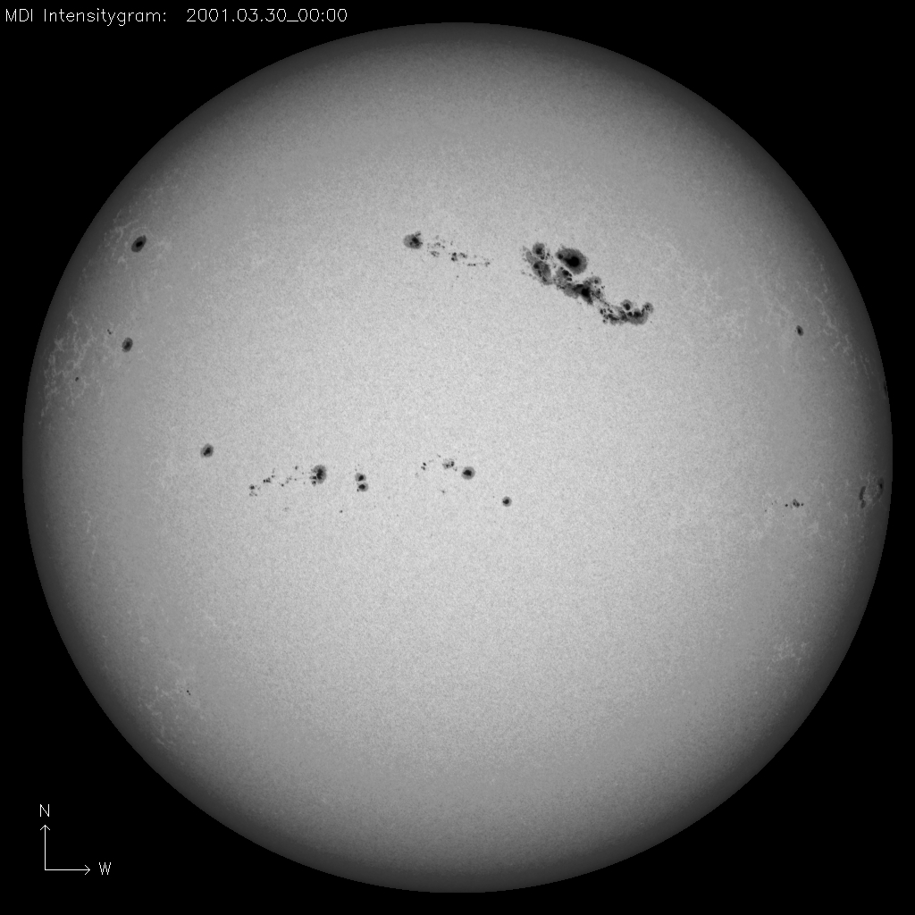
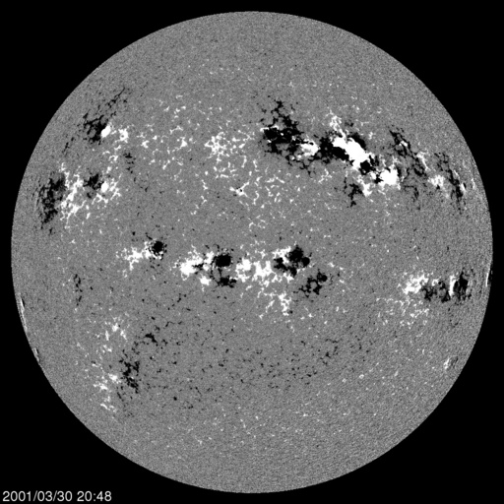
Le champ magnétique du soleil
2001, phase maximale
Magnétogramme
[ SoHO/MDI ]

Slide 19
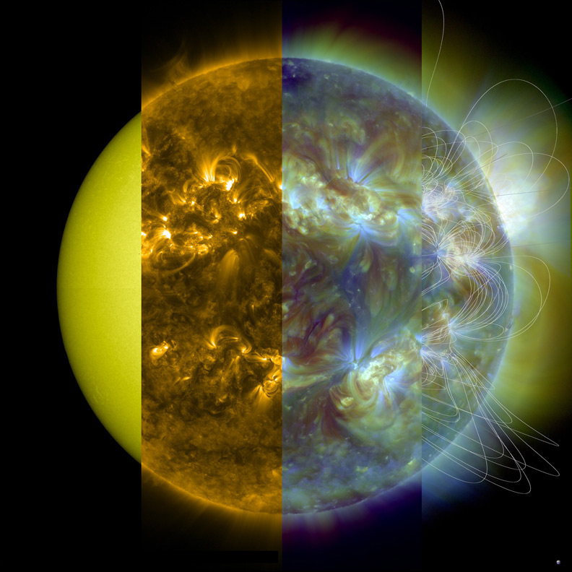
Le vent solaire (2)
Source: NASA/SDO

Slide 20
Le « plasma-beta »
Rapport de la densité (volumique) d’énergie du plasma
sur la densité d’énergie magnétique
Si beta >> 1 : le mouvement du plasma entraine avec lui
le champ magnétique
Si beta << 1 : le champ magnétique confine le plasma:
mouvement seulement possible le long des lignes
de champ magnétique

Slide 21
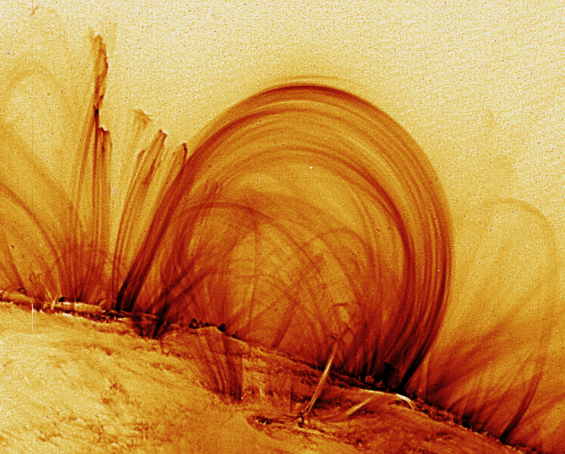
Confinement magnétique du plasma coronal
Source: Mission TRACE

Slide 22
Structurée par le magnétisme
Arches coronales: surdensités
de plasma confiné par le champ
magnétique
Trous coronaux: plasma s’échappant le long d’une ligne magnétique « ouverte », densité plus faible
Ouverture d’une arche coronale par le vent solaire lorsque le plasma-beta ~1
Source: High Altitude Observatory

Slide 23
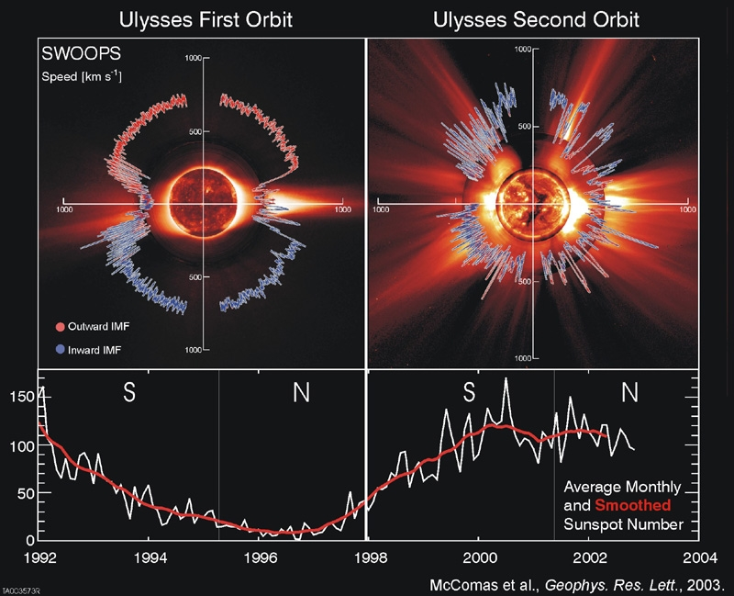
Le vent solaire (2)

Slide 24
Deux couronnes solaires !
Régions magnétiquement closes: Flux E: ~800 W m⁻²
70% conduction thermique,
~25% radiation,
<5% accélération du vent solaire
Régions magnétiquement ouvertes: Flux E: ~500 W m⁻²
8% conduction thermique,
~1% radiation,
90% accélération du vent solaire
Dans les deux cas, c’est une fraction ~10⁻⁵ de la luminosité solaire, i.e., le réservoir d’énergie est amplement suffisant !

Slide 25
Le mystère du chauffage coronal
Souvent caractérisé comme le « grand problème non-résolu »
de la physique solaire contemporaine
Deux grandes classes de mécanimes physiques à l’étude:
Dissipation in situ de l’énergie magnétique par reconnexion magnétique(via les « flares »)
Dissipation d’ondes (magnéto)acoustiques émises par la (magnéto)convection turbulente au niveau de la photosphère, et traversant la couronne
L’énergie provient ultimement des mouvements convectifs,
le champ magnétique servant de « conduit » permettant de canaliser l’énergie vers la couronne et la dissiper in situ

Slide 26
Pourquoi si difficile (1) ?
Plasma beta >> 1
Plasma beta ~1
Plasma beta << 1
Passage d’un régime physique à son autre extrême sur un très petit intervalle en altitude; importance de la radiation (en régime NLTE).

Slide 27
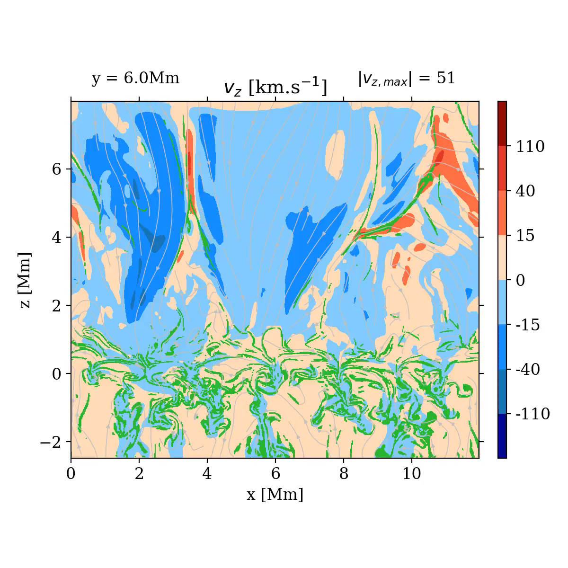
Pourquoi si difficile (2) ?
Très grande variabilité sur une très vaste gamme d’échelles spatiales et temporelles; un cauchemar de modélisation et un énorme défi observationnel !!
Simulation MHD radiative BiFrost; Quentin Noraz, U. Oslo

Slide 28
Pourquoi si difficile (3) ?
Toute l’action se
passe ici !!
0.08R_{sol}=50,000 km !
Source: MLSO/HAO/NCAR

Slide 29

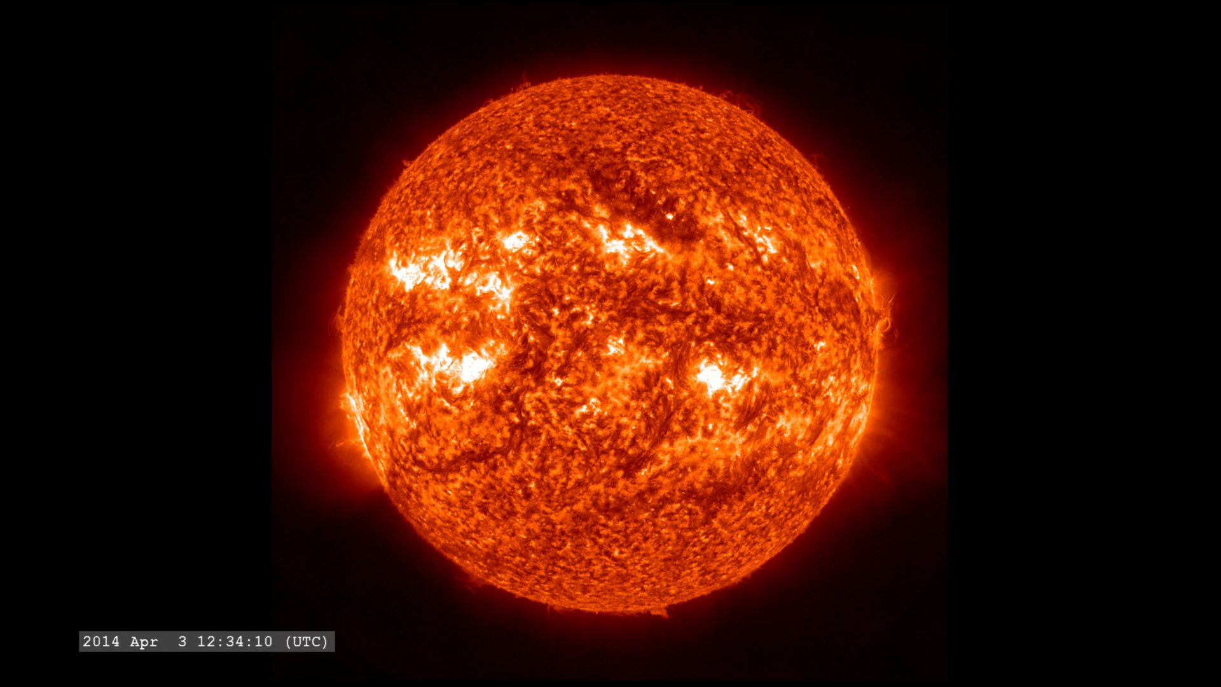
Source: NASA/SDO+IRIS

Slide 30
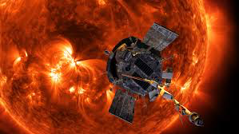
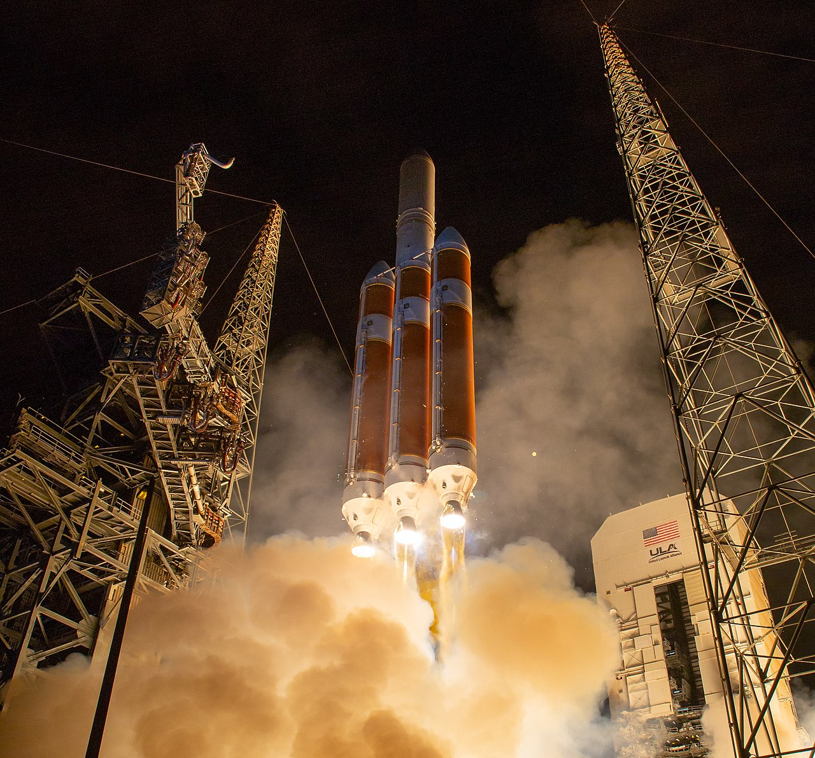
Parker Solar Probe: 2018-
Mission NASA
Mesures in situ du plasma coronal,
très près du soleil (~9R_{S} !)
Objectifs scientifiques:
1. Étudier mécanismes du chauffage
coronal: ondes acoustiques et
magnétoacoustiques, nappes de courants
2. Étudier les mécanismes d’accélération
du vent solaire
3. Étudier les mécanismes d’accélération
des particules énergétiques
Mesure turbulence/ondes dans le vent solaire

Slide 31
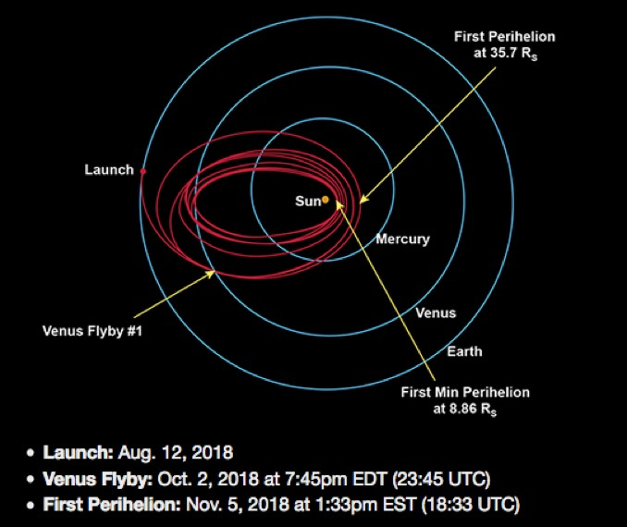

Slide 32
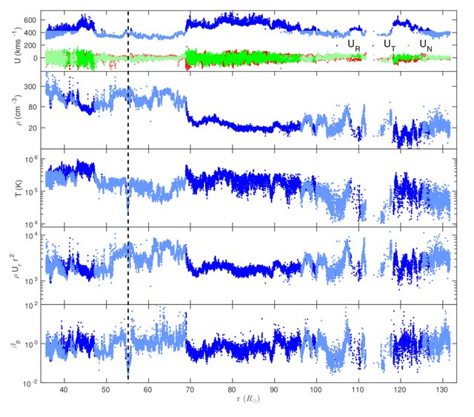
G. Zank et al. 2019
Source: NASA/ESA

Slide 33
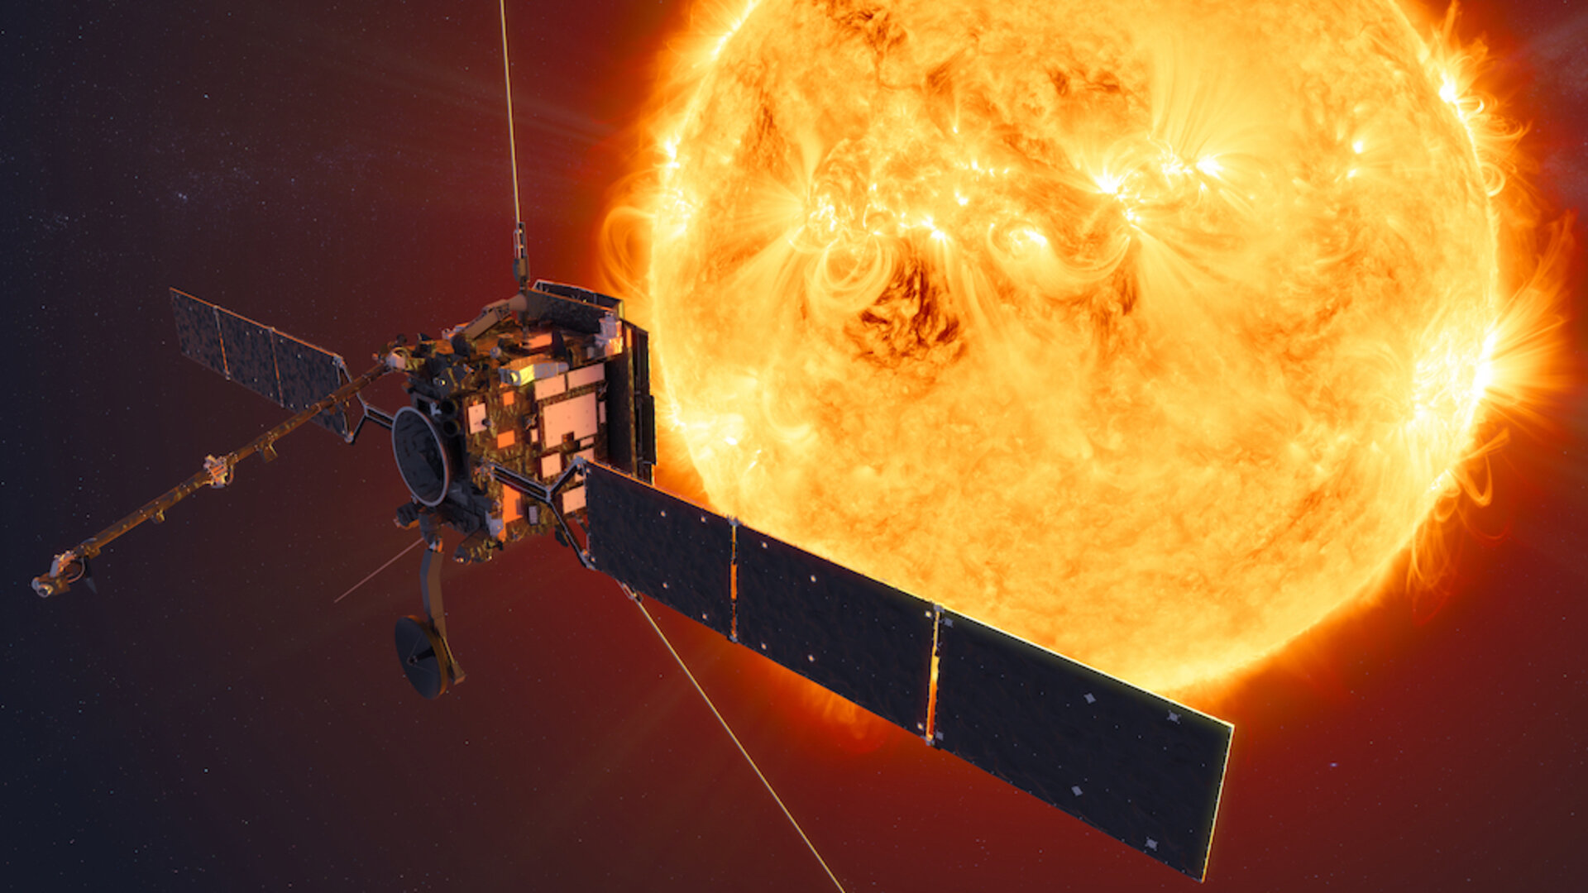
Solar Orbiter: 2020-
Mission ESA/NASA
Observation des régions polaires
du soleil hors du plan de l’écliptique
(~25-30 degrés en latitude !)
Objectifs scientifiques:
Étudier le champ magnétique solaire dans les régions polaires, pour mieux comprendre la dynamo
Étudier le lien entre les variabilités solaire et héliosphérique
Étudier le lien entre l’activité solaire et la production de particules énergétiques
Étudier les mécanismes causant l’accélération du vent solaire.
Mesures magnétographiques 3D et UV hors du plan de l’écliptique

Slide 34
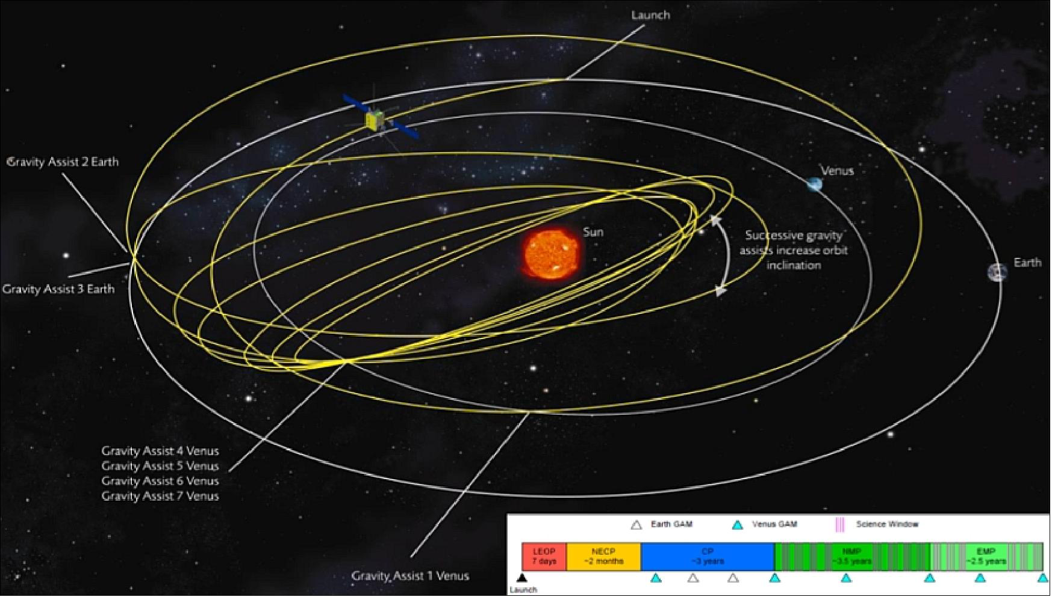
Solar Orbiter: 2020-
Mesures magnétographiques 3D et UV hors du plan de l’écliptique

Slide 35
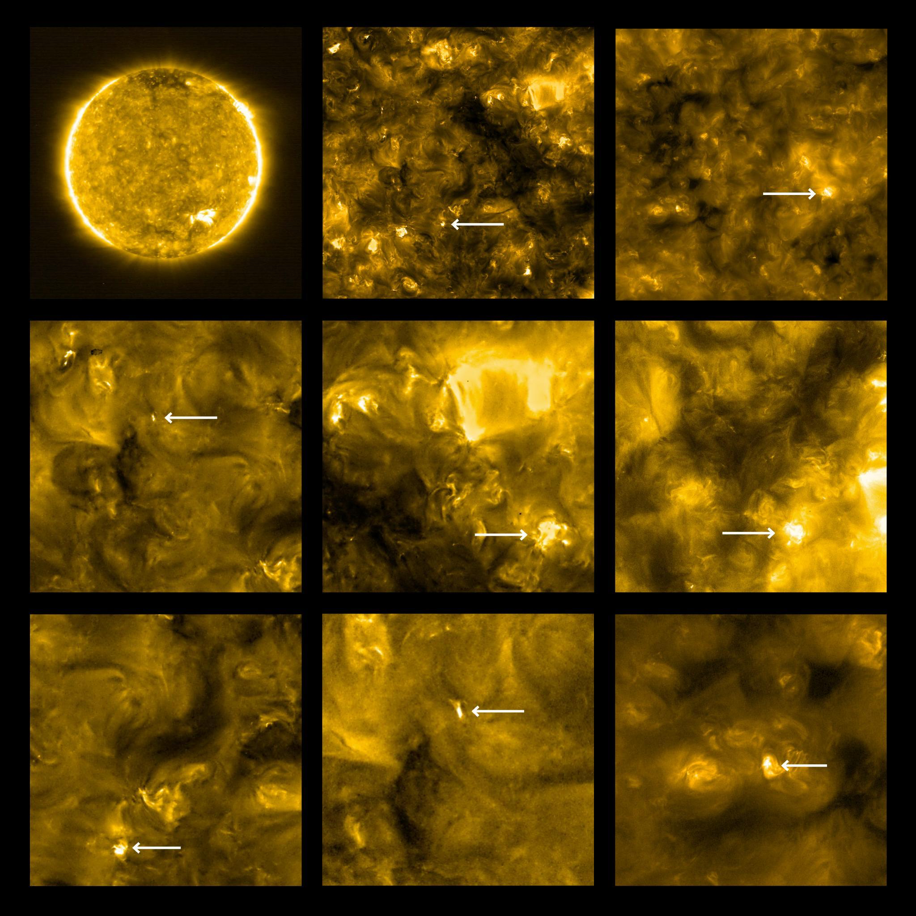
Source: NASA/ESA

Slide 36
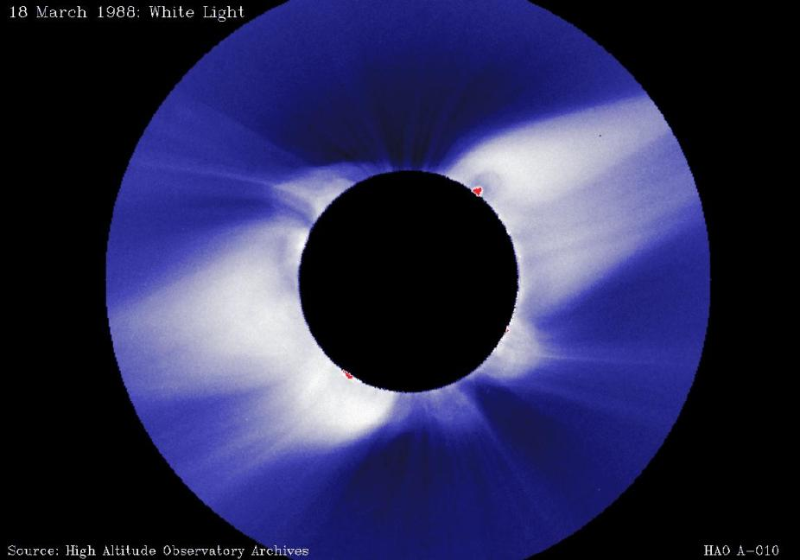
La couronne solaire
Source: High Altitude Observatory

Slide 38
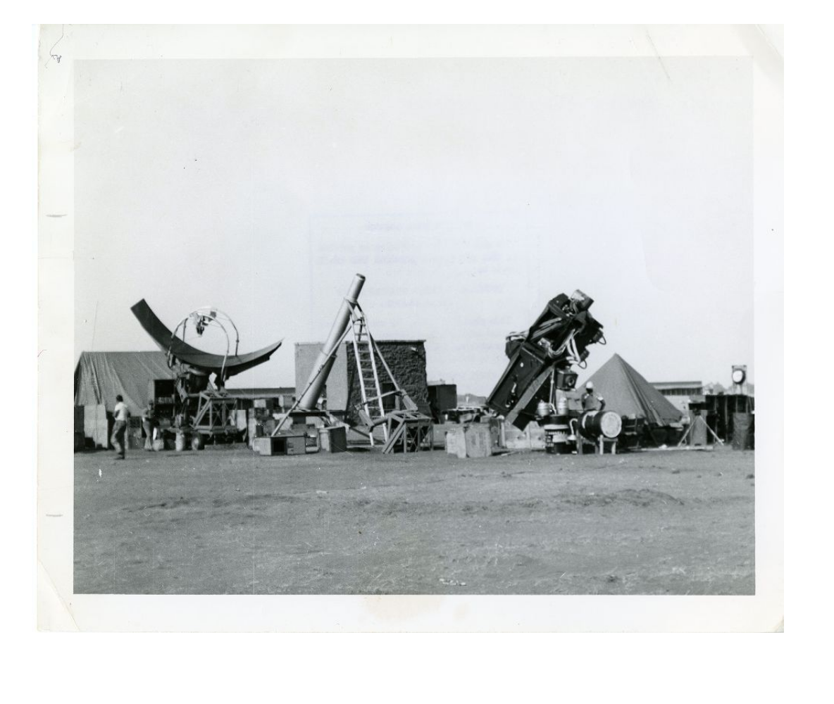
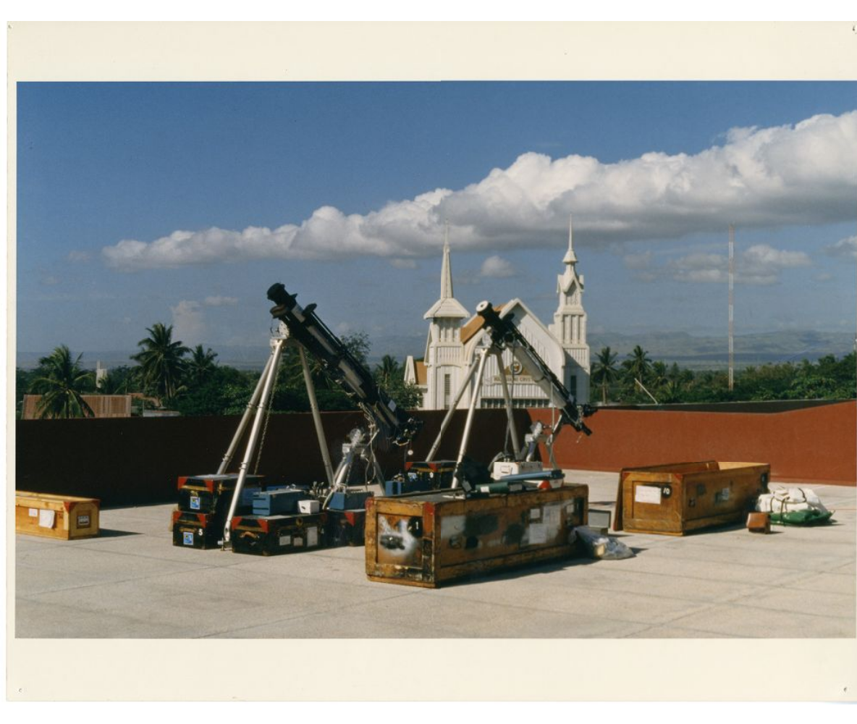
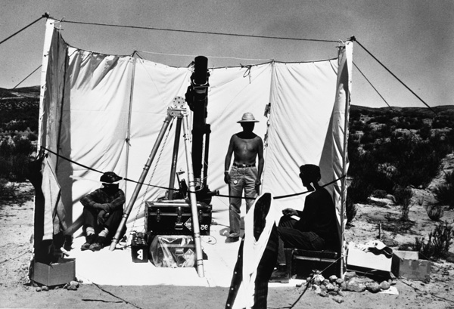
Expéditions éclipses
L’équipe mobile du High Altitude Observatory (NCAR, Boulder, Colorado):
14 expéditions entre 1952 (Karthoum)
et 1998 (Curacao)
[ y compris Cap-Chat, en juillet 1972! ]
L’observation de la couronne est ultimement limité par la brillance du ciel !

Slide 39
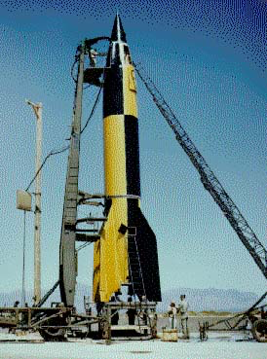
1946: Naissance de l’astronomie spatiale
L’atmosphère terrestre brille dans le bleu et absorbe très efficacement la radiation électromagnétique de longueurs d’onde UV et plus courtes; il faut aller dans l’espace !
L’astronomie spatiale est née le 10 octobre 1946. Une fusée V2, récupérée par l’armée américaine en Allemagne à la fin de la seconde guerre mondiale, est lancée de la base militaire de White Sands
(É.-U.), et obtient le premier spectre ultraviolet du soleil, jusqu’à 200nm.
Les premiers satellites en orbite terrestre,
lancés à la fin des années 1950, mesurent
in situ les propriétés plasma de l’environnement géospatial et plus tard du vent solaire.

Slide 40
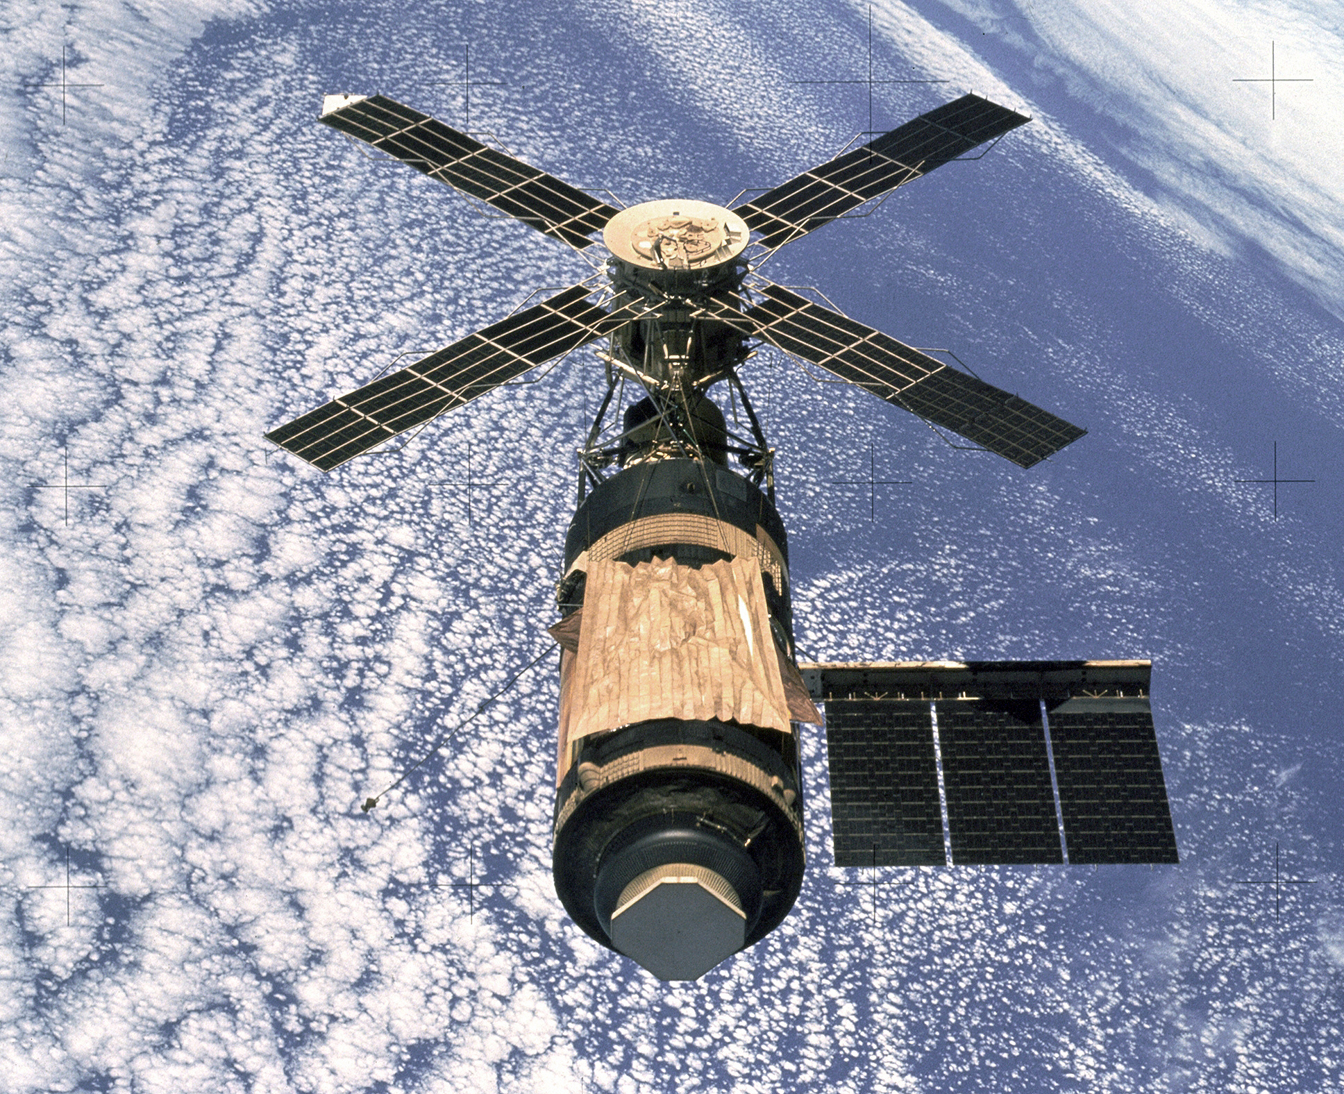
SkyLab: 1973-1974
Premières observation d’éjections coronales en imagerie, et d’émission en rayons-X accompagnant les éruptions solaires.

Slide 41
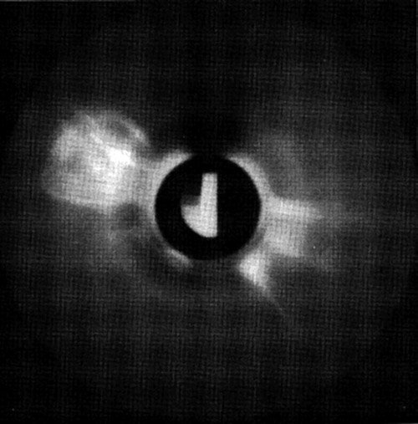
SkyLab: 1973-1974
Source: NASA

Slide 42
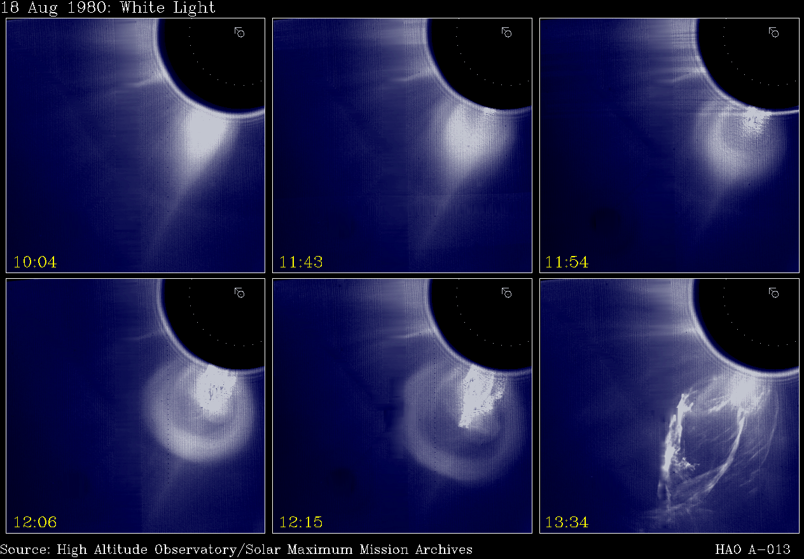
Solar Maximum Mission: 1980-1989

Slide 43
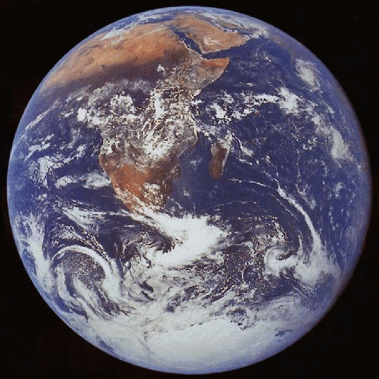

Slide 44
La couronne solaire
Source: High Altitude Observatory

Slide 45
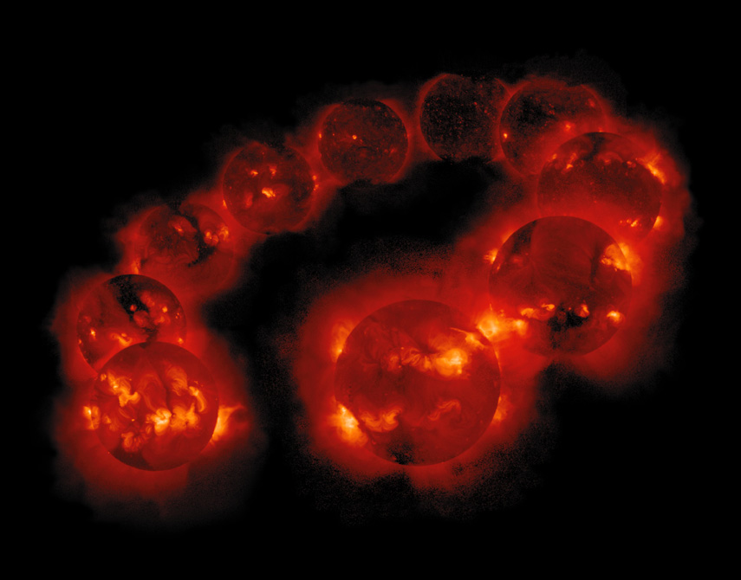
Variations avec le cycle
Source: Yohkoh Science Team

Slide 46


Les éruptions solaires
« Bastille day flare », 14/07/2000; dommages
fatal au satellite ASCA, dégradation de SOHO;
Arrêt temporaire de Chandra, et du réseau GPS
Source: SOHO/EIT; voir http://sohowww.nascom.nasa.gov

Slide 47

1859: Une éruption solaire
[tiré de: Carrington, R.C., Monthly Not. Roy. Astron. Soc. (1860, vol. 20, p. 13).

Slide 48


1860: Une éjection coronale ?
L’eclipse du 18 juillet 1860, par G. Tempel (gauche) et F.A. Oom (droite)
Tiré de: C.A. Ranyard 1879, Mem. Roy. Astron. Soc. 41, 520 [chap. 44]

Slide 49

Solar and Heliospheric Observatory : 1995-
Mission ESA/NASA
Étude de l’activité solaire et de la variabilité radiative,
par imagerie et spectroscopie UV, magnétographie,
et coronographie simultanées; mesures des
irradiances totale et spectrale
Objectifs scientifiques (sélection):
Comprendre comment et où le champ magnétique du soleil est généré dans son intérieur, et le lien avec la variabilité radiative
Comprendre le lien entre éruptions solaires et éjections coronales
Comprendre la dynamique de la chromosphère et basse couronne
Source: ESA

Slide 50
Magnétosphères planétaires (2)
La magnétosphère agit comme un bouclier pour l’atmosphère terrestre, face au vent solaire, et aux éjectas et flux de radiation et particules énergétiques provenant du soleil.
MAIS:
Le bouclier est partiel: seules les particules chargées sont stoppées ou déviées; pas la radiation électromagnétique (UV, rayons-X, etc.)
Le bouclier est mou: la déformation de la magnétosphère produite par l’impact des éjectas induit des courants et accélère des particules in situ.
Le bouclier a deux trous, un au dessus de chaque pôle magnétique
Sans la magnétosphère, l’atmosphère terrestre serait érodée par le vent solaire et les éjectas d’origine solaire.

Slide 51
Le minimum à retenir de cette présentation
La couronne est l’atmosphère étendue du soleil; nous ne comprenons encore pas vraiment comment elle peut être chauffées à plus d’un million de degrés.
Le champ magnétique solaire est le moteur de tous les phénomènes définissant l’activité solaire.
Le champ magnétique solaire agit comme un conduit de transfert d’énergie vers la couronne; mais les détails demeurent nébuleux !
L’environnement spatial interplanétaire est fortement influencé par les variations de l’activité solaire
Toutes les couches de l’atmosphère terrestre sont influencées directement ou indirectement par l’activité solaire
Les mission spatiales solaires actuelles soulèveront autant de nouvelles questions qu’elle ne fourniront de réponses !

Slide 52





FIN

Slide 53



British Library Royal MS 12 C XVII folio 32r

Slide 54

Magnétosphères planétaires (1)
Vent solaire
Le vent solaire (magnétisé) interagit avec le champ magnétique planétaire, produisant une structure plasma en équilibre: la magnétosphère

Slide 55

Ulysses: 1990-2009
Mission ESA/NASA
Mesures in situ des propriétés
du vent solaire hors du plan
de l’écliptique
Objectifs scientifiques:
Déterminer la structure globale (3D) du vent solaire
Mesurer la composition et les propriétés physiques du vent solaire sur une vaste gamme de distances et latitudes héliocentriques
Mesurer les variations des propriétés du vent solaire en fonction de la phase du cycle d’activité solaire
Caractériser les propriétés des particules énergétiques dans le milieu interplanétaire

Slide 56

Hinode: 2006-
Mission JAXA/NASA/ESA
Éruption solaires, lien entre
le magnétisme photosphérique
et la couronne
Objectifs scientifiques:
Étudier les mécanismes de transfert d’énergie de l’atmosphère solaire à la couronne.
Étudier les mécanismes de déclenchement des éruptions solaires.
Étudier la structure 3D (magnétographie vecteur) du champ magnétique dans l’atmosphère du soleil, et son lien avec les structures coronales
Magnétographe vecteur: mesure du champ magnétique près des pôles

Slide 57

Solar Dynamics Observatory (SDO): 2010-
Mission NASA
Activité solaire et météo spatiale,
incluant magnétographie vecteur,
imagerie UV multi-longueur
d’onde, et variabilité UV.
Objectifs scientifiques:
Comprendre comment et où exactement le champ magnétique du soleil est généré dans son intérieur
Comprendre comment ce champ magnétique structure l’atmosphère et la couronne du soleil, et y emmagasine de l’énergie
Comment cette énergie est libérée, et les formes que prennent la variabilité radiative et corpusculaire qui y est associée.

Slide 58

Solar Maximum Mission: 1980-1989
Mission NASA
Étude des phénomènes énergétiques
durant la phase maximale du cycle de
l’activité du soleil
Objectifs scientifiques:
Caractériser et comprendre le déclenchement des éjections coronales
Caractériser et comprendre l’émission de radiation énergétique durant les éruptions solaires
Comprendre le(s) lien(s) entre les différents phénomènes énergétiques qui constituent l’activité solaire.
Source: NASA
Établit une distinction entre les éruptions solaires (émission radiative énergétique) et éjections coronale (expulsion de plasma)

Slide 59

Yohkoh: 1991-2001
Mission JAXA
Étude des éruptions solaires
et émission radiative à très courtes
longueurs d’onde (rayons-X)
Objectifs scientifiques:
Comprendre les mécanismes de déclenchement des éruptions solaires
Comprendre l’origine de la variabilité radiative à très courtes longueurs d’onde.
Comprendre le rôle des éruptions solaire dans la structure et dynamique coronale.
Source: JAXA
Première imageries continues en rayons-X,
à « hautes » résolution spatiale et cadence temporelle

Slide 60

L’émission aurorale

Slide 61


1899: Soleil et aurores boréales
Le physicien norvégien Kristian Birkeland (1867-1917), étudiant les aurores boréales, en vient à en déduire que celles-ci sont produites par des particules électriquement chargées provenant du soleil, et canalisées aux hautes latitudes par le champ magnétique terrestre. Il parvient à reproduire le phénomène en laboratoire !

Slide 62
Ressources Web
http://sohowww.nascom.nasa.gov
http://sdo.gsfc.nasa.gov
[Images/animations phénomènes solaires]
http://www.spaceweather.org
http://www.spaceweather.gc.ca
[Météo Spatiale]
http://www.astro.umontreal.ca/grps
[Histoire de la Physique Solaire]

Slide 63

Le vent solaire : 1951
En 1951, Ludwig Biermann
(1907-1986) présente une série de calculs suggérant que la séparation observée des queues de comètes en composantes ionisée et neutre est due à la présence d’un flux approximativement constant et rapide (~ 100 km/s) de particules électriquement chargées en provenance du soleil.
Comète Hale-Bopp (1995)

Slide 64




1919: confirmation de la relativité générale
Déviation prédite: 1.7’’
= 0.000472 degrés !
BBC 2008: « Einstein & Eddington »

